Slide 1
Каков алгоритм решения таких задач?
Обозначить неизвестные величины переменными.
2. Выразить оставшиеся величины через эти переменные.
3. Найти в задаче условия для составления уравнений.
4. Решить получившуюся систему уравнений.
5. Найденное решение использовать для ответа
на вопрос задачи.

Slide 2
Системы уравнений
как математические модели
реальных ситуаций

Slide 3
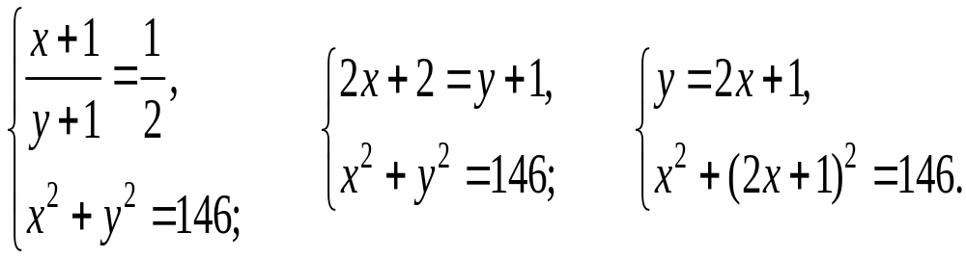
х² + 4х² + 4х + 1 – 146 = 0; 5х² + 4х – 145 = 0;
D = 16 + 2900 = 2916 = 54²; х1 = – 5,8; х2 = 5
Условию задачи удовлетворяет х = 5,
тогда у = 2 · 5 + 1 = 11.
Ответ: 5/11

Slide 4
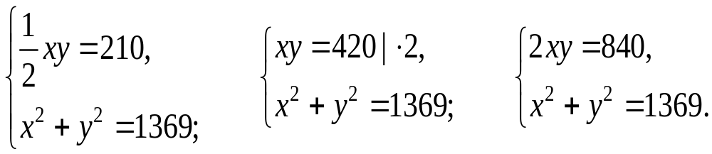
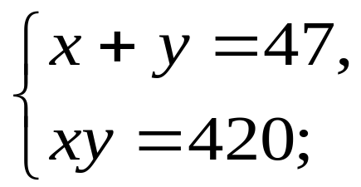
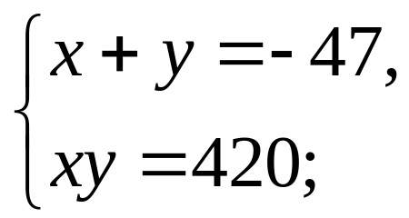
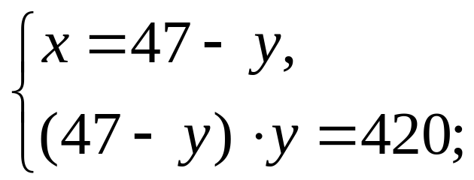
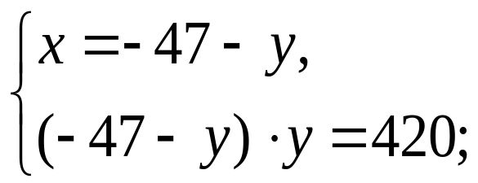
х² + 2ху + у² = 2209; (х + у)² = 47²

Slide 5
у² – 47у + 420 = 0; у² + 47у + 420 = 0;
D = 529 = 23²; D = 529 = 23²;
у1 = 12; у2 = 35. у1 = – 35; у2 = – 12.
Оба корня не удовлетворяют смыслу (условию) задачи.
Если у = 12, то х = 47 – 12 = 35;
если у = 35, то х = 47 – 35 = 12.
Р∆ = 35 + 12 + 37 = 84 (см).
О т в е т: 84 см.

Slide 6
Домашнее задание:
§ 7. № 7.13, 7.30.

